Slide 1
Проблемы организации перевозок Европа-Азия-Европа
01.06.2017г., Одесса, Украина

Slide 2
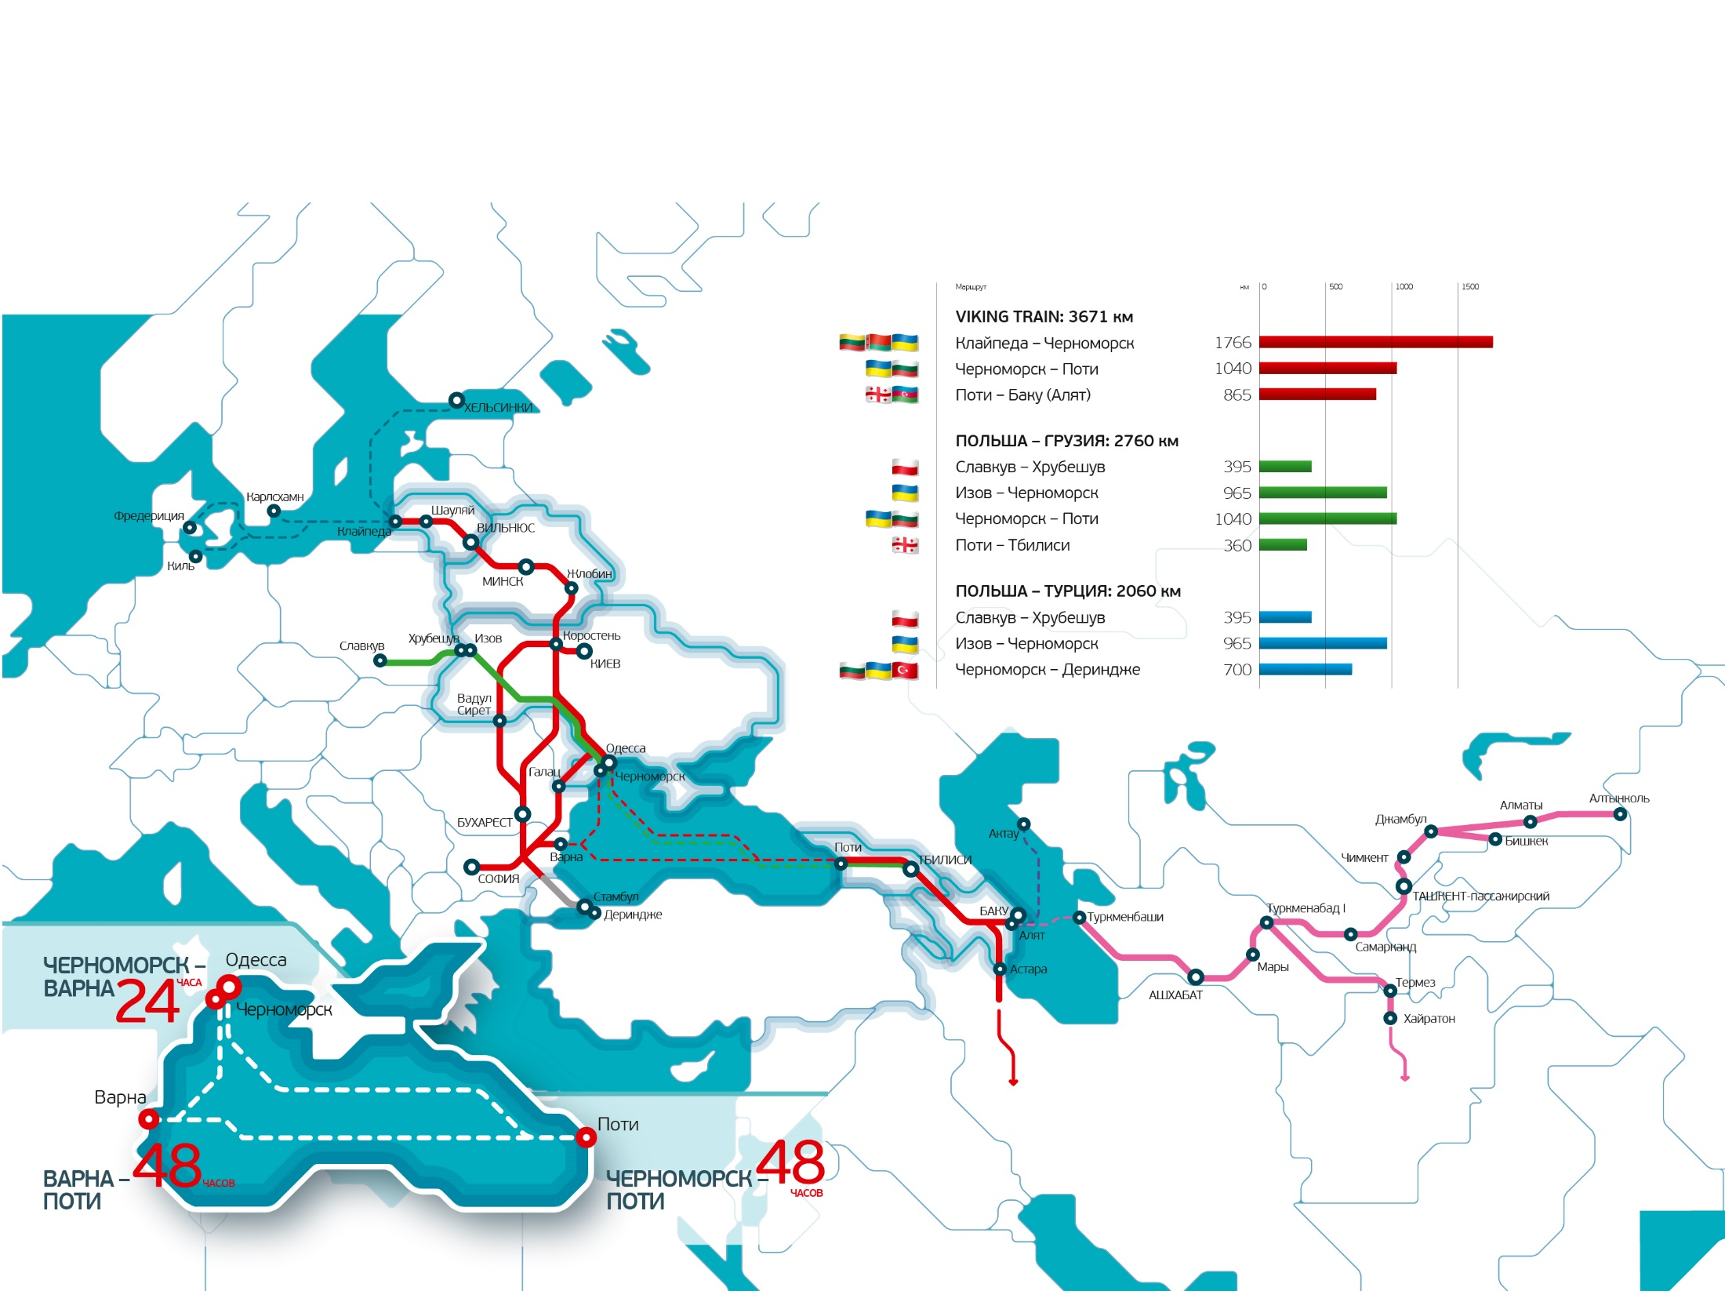
Мультимодальные проекты

Slide 3
Статистика перевозок по вагонам и ТИРам в железнодорожно-паромном сообщении.
Период с 2007 г - 2016 гг.

Slide 4
Статистика перевозок по вагонам и ТИРам в железнодорожно-паромном сообщении.
Период с 2007 г - 2016 гг.
Объемы грузоперевозок в паромном сообщении
Год | Направление | Кол-во рейсов | Ж/д вагоны |  |  |  | TIRы | Контейнера
 |  |  | Груженые |  |  | Порожние | Кол-во | Кол-во
 |  |  | Кол-во | % к предыд. | Нетто, тн | Кол-во
2007 | На Грузию |  | 10020 |  | 501441,3 | 420 | 1975 | 1542
 | Из Грузии |  | 2483 |  | 134904,2 | 5524 | 1568 | 1520
2008 | На Грузию |  | 7195 | 71,8 | 403299,6 | 238 | 2612 | 843
 | Из Грузии |  | 2263 | 91,1 | 120568,5 | 2517 | 2492 | 896
2009 | На Грузию | 142 | 5636 | 78,3 | 327992,3 | 566 | 1991 | 712
 | Из Грузии | 122 | 1557 | 68,8 | 86191,1 | 4425 | 2291 | 688
2010 | На Грузию | 148 | 6933 | 123 | 398225,8 | 934 | 2903 | 1449
 | Из Грузии | 135 | 1687 | 108,4 | 98893,6 | 5775 | 2754 | 1340
2011 | На Грузию | 145 | 6261 | 90,3 | 365376,3 | 278 | 3169 | 1340
 | Из Грузии | 145 | 1594 | 94,5 | 93896,2 | 5208 | 3216 | 1326
2012 | На Грузию | 139 | 4249 | 67,9 | 248116,1 | 236 | 3971 | 1483
 | Из Грузии | 142 | 1600 | 100,4 | 91781,7 | 2877 | 3019 | 1403
2013 | На Грузию | 141 | 3359 | 79,1 | 202793,7 | 495 | 4470 | 1772
 | Из Грузии | 140 | 1435 | 89,7 | 86167,3 | 2415 | 4217 | 1658
2014 | На Грузию | 123 | 2654 | 79 | 174257,5 | 711 | 3675 | 1700
 | Из Грузии | 115 | 1514 | 105,5 | 93354,75 | 2439 | 2217 | 1739
2015 | На Грузию | 122 | 2377 | 89,6 | 146472,7 | 238 | 3660 | 1337
 | Из Грузии | 120 | 801 | 52,9 | 49010,92 | 2072 | 1144 | 1402
2016 | На Грузию | 213 | 6162 | 259,2 | 333868,4 | 221 | 9852 | 851
 | Из Грузии | 193 | 529 | 66 | 31934,15 | 3657 | 3639 | 834
4 мес.2017 г | На Грузию | 64 | 1877 |  |  | 71 | 2728 | 185
 | Из Грузии | 55 | 244 |  |  | 1051 | 999 | 160

Slide 5
Европа – Азия – Европа
Доля груженых вагонов в
экспорте:
2016 г – 6162 вагон (96,1 %)
4 мес. 2017 – 1877 вагонов (96,4%)
Доля груженых вагонов в импорте:
2016 г – 529 вагонов (12,8 %)
4 мес.2017 г – 244 вагона (18,7 %)
Доля транзита в экспортных перевозках:
Ж/д вагоны - 238 ед. (3,7 %)
ТИРы – 3000 ед. (17%)
В направлении:
Польша - Грузия 754 ТИРа
Польша – Турция – 205 ТИРа
РФ – Турция – 518 Тиров
Доля транзита в импортных перевозках:
Ж/д вагоны - 268 ед. (6,5 %)
ТИРы – 3859 ед. (34%)
В основном из Турции на Беларусь, Казахстан, РФ

Slide 6
Экспорт груженых вагонов (помесячно)
Год/мес | Январь | Февраль | Март | Апрель | Май | Июнь | Июль | Август | Сентябрь | Октябрь | Ноябрь | Декабрь
2016 | 196 | 225 | 190 | 298 | 309 | 463 | 562 | 735 | 1135 | 696 | 804 | 601
4 мес.2017 | 404 | 385 | 570 | 518

Slide 8
Статус морских портов Украины
Кодекс торгового мореплавания Украины (1994 г)
Порт – государственное транспортное предприятие. Все морские порты отнесены к стратегическим объектам, не подлежащим приватизации.
Июнь 2013 г. Вступил в силу Закон Украины «О морских портах Украины»:
Порт - географическое понятие, объединяющее акваторию и территорию, где работают предприятия любых форм собственности
Разделение хозяйственных и государственно-административных функций
АМПУ – балансодержатель стратегической инфраструктуры
Стивидорные компании государственные и частные
Возможна аренда и концессия целостных и имущественных комплексов на 49 лет

Slide 9
АМПУ – основные факты

Slide 10
АМПУ – основные факты

Slide 11
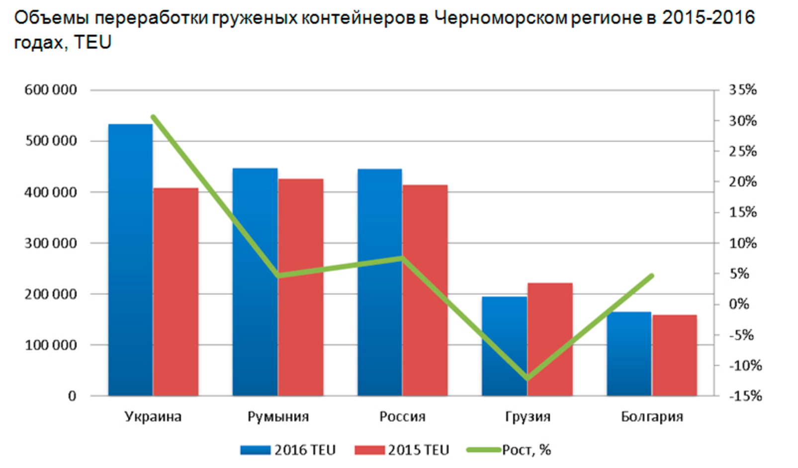

Slide 14
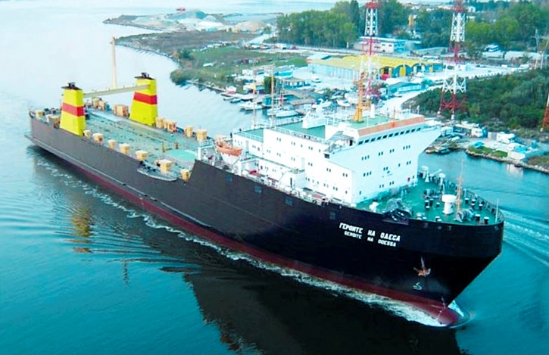
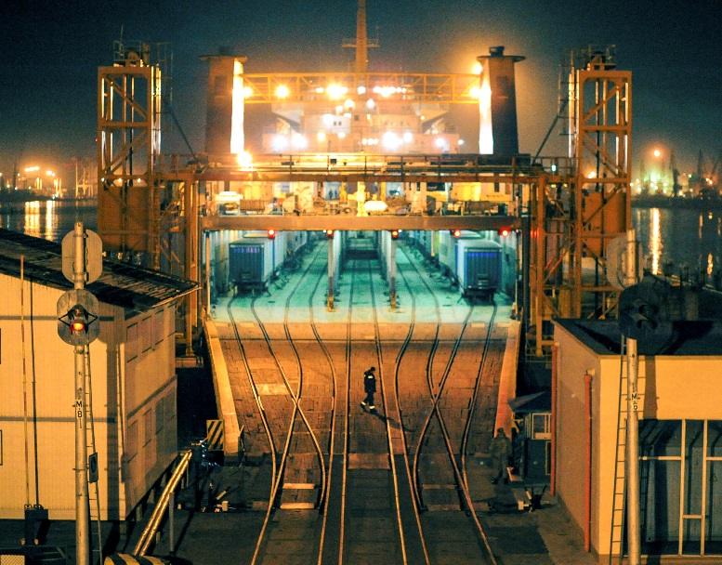
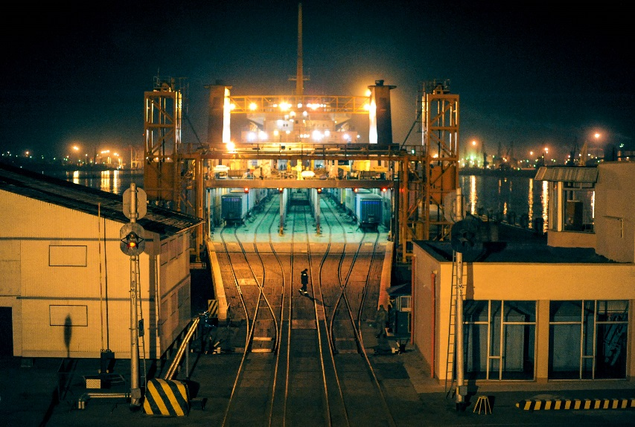
Железнодорожно-паромное сообщение между Украиной, Грузией и Болгарией

Slide 15
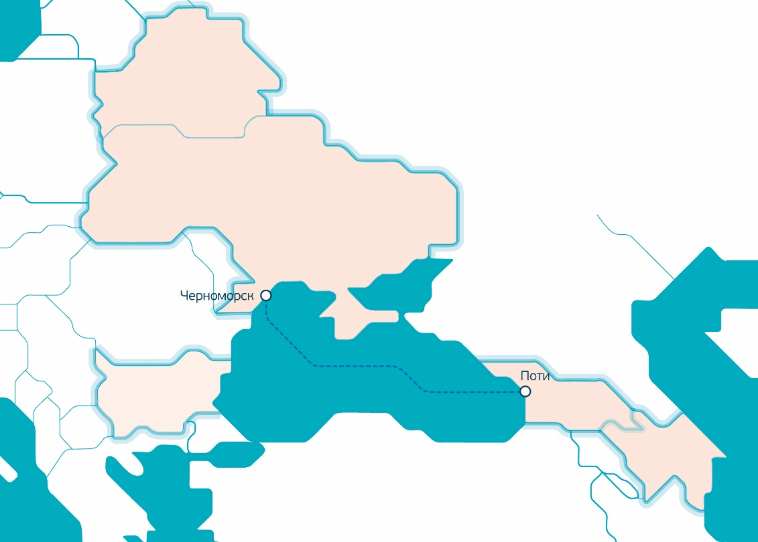
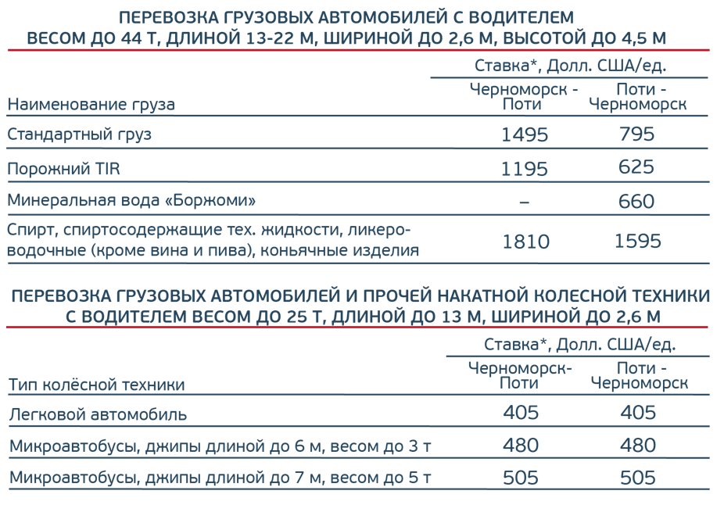
Организация паромных перевозок.
Стандартные тарифы
www.ferry-line.com

Slide 16
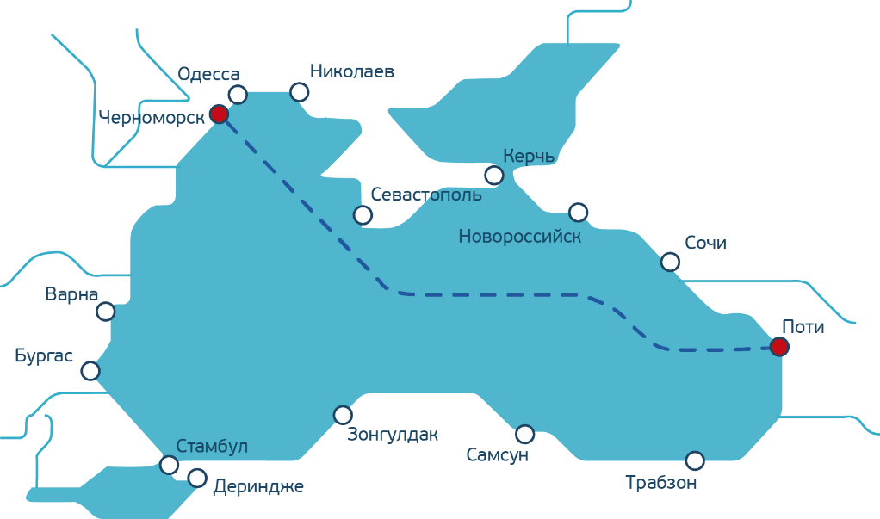
Организация паромных перевозок.
Спецтарифы на перевозки вагонов
Железнодорожно-паромное сообщение между Украиной и Грузией
www.ferry-line.com

Slide 17
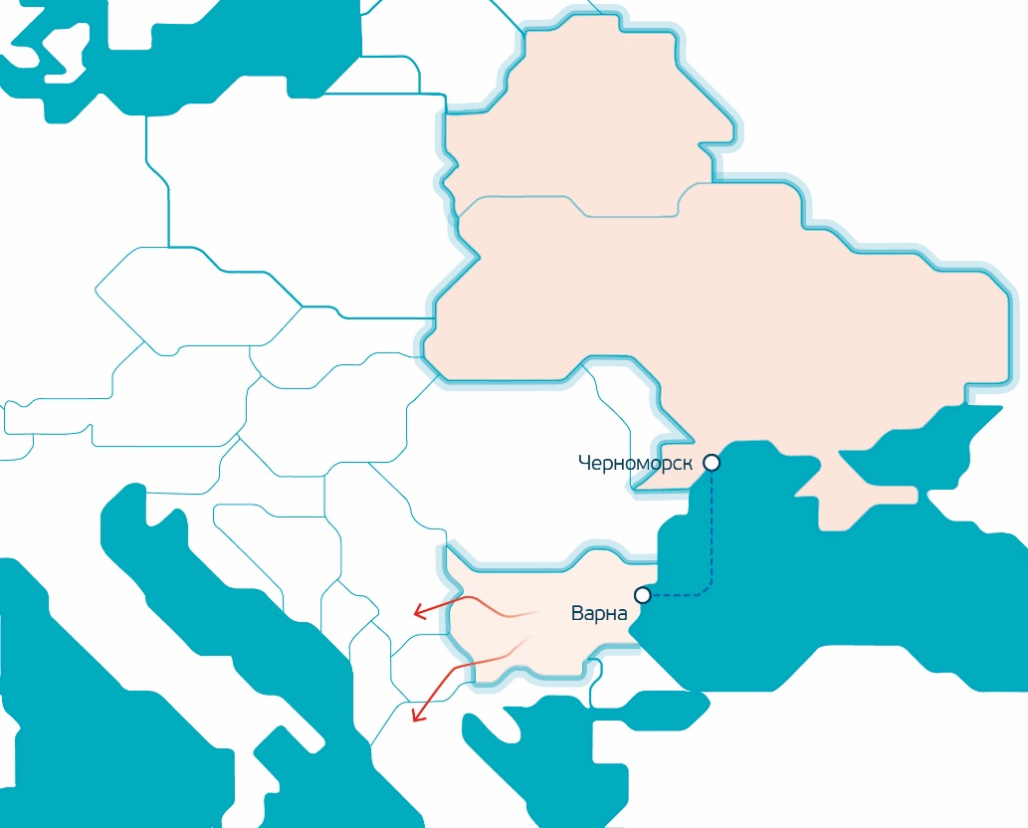
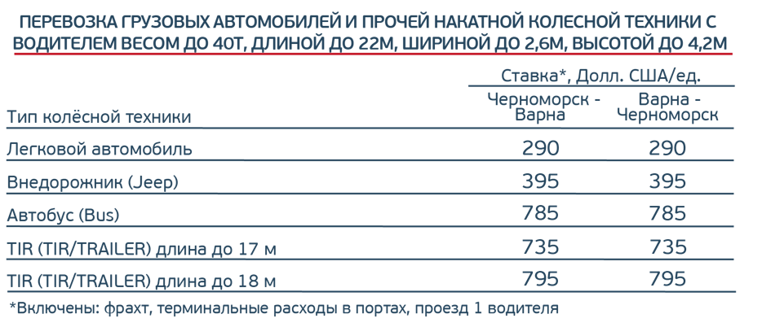
Организация паромных перевозок.
Стандартные тарифы
Железнодорожно-паромное сообщение между Украиной и Болгарией
www.ferry-line.com

Slide 18
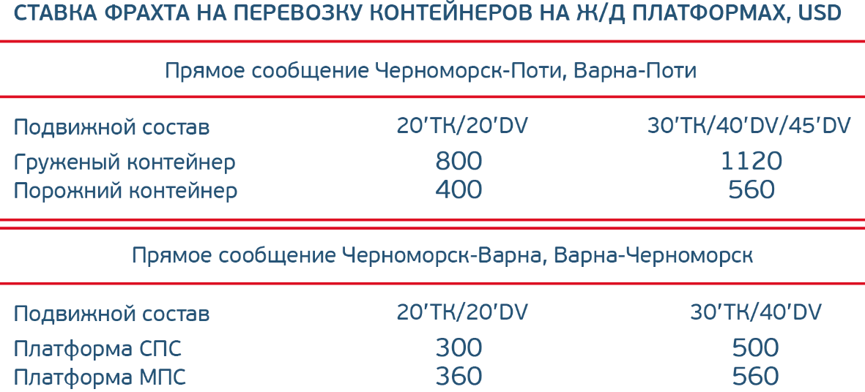
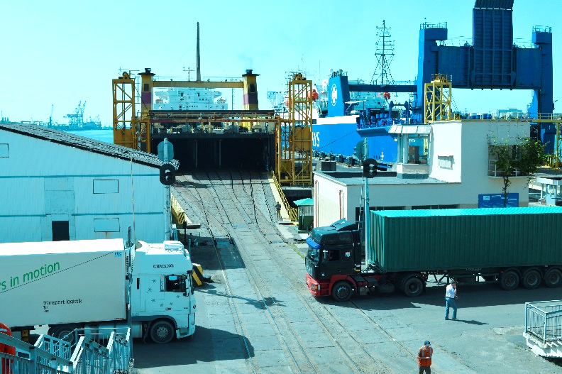
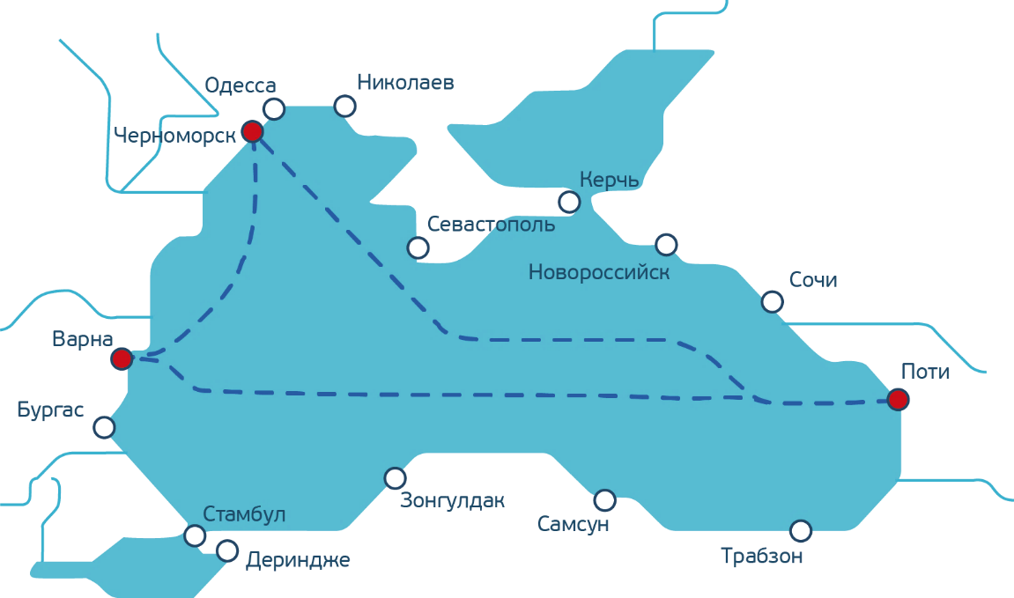
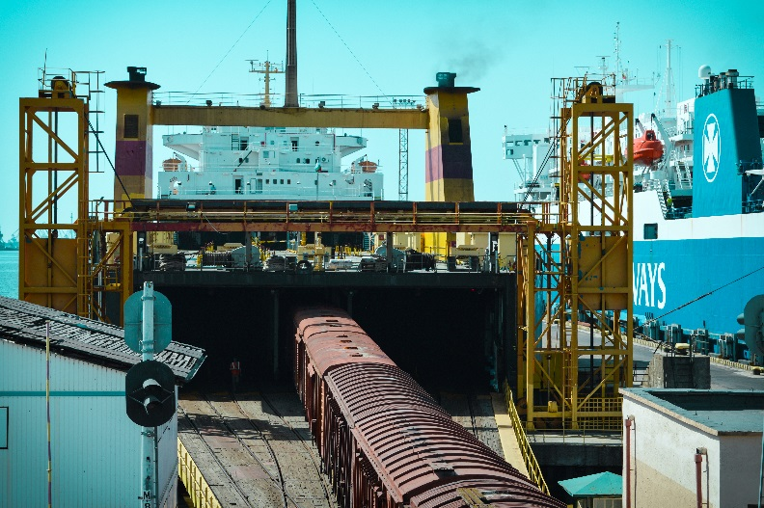
Специальные ставки фрахта на перевозки контейнеров
в железнодорожно-паромном сообщении в Черном море

Slide 19
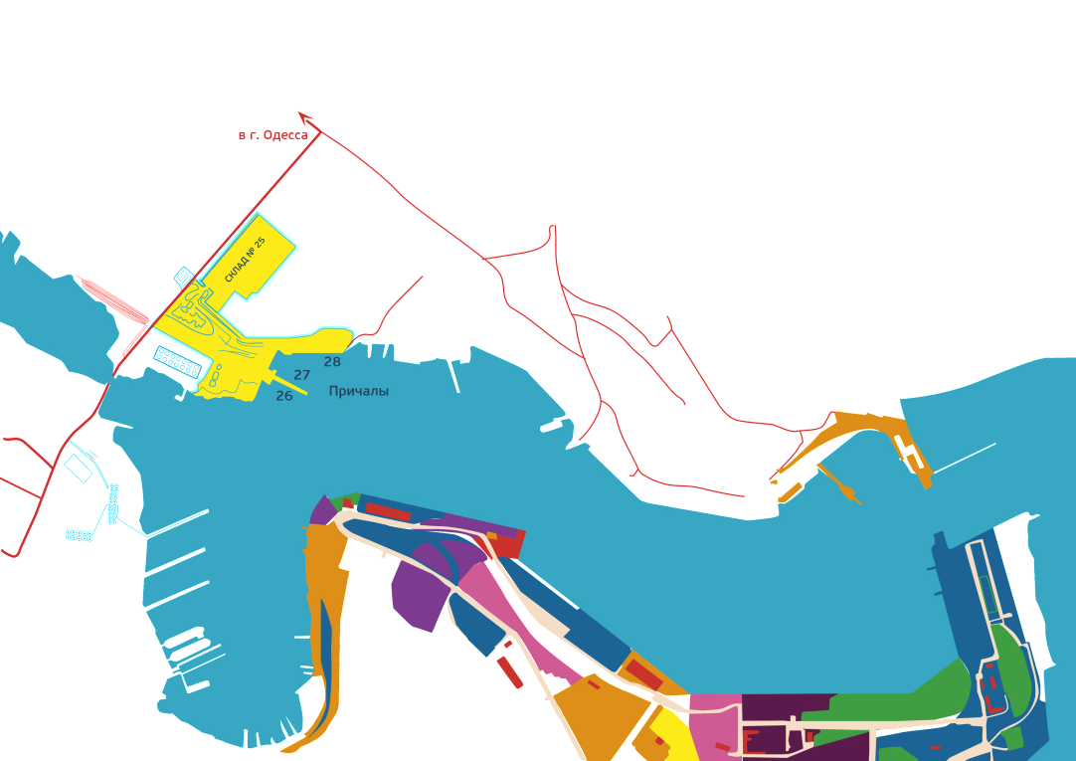
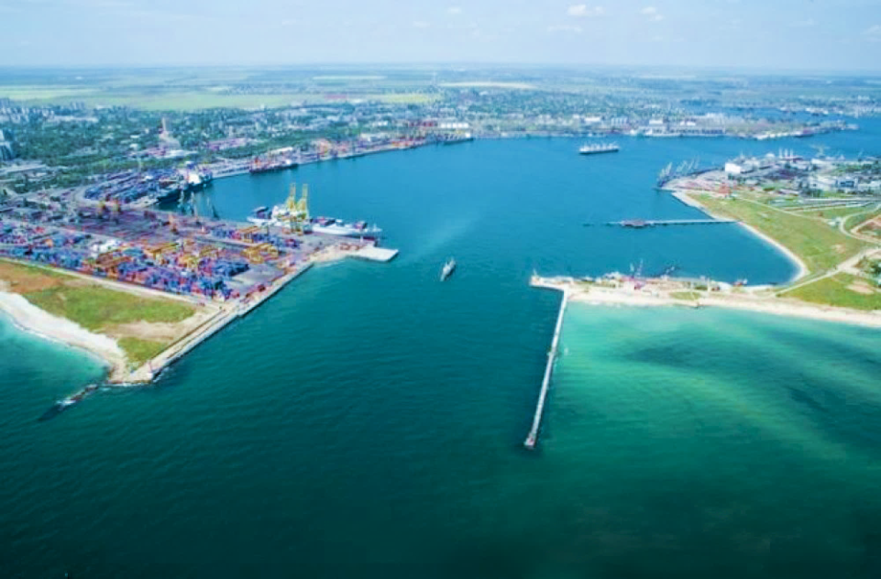
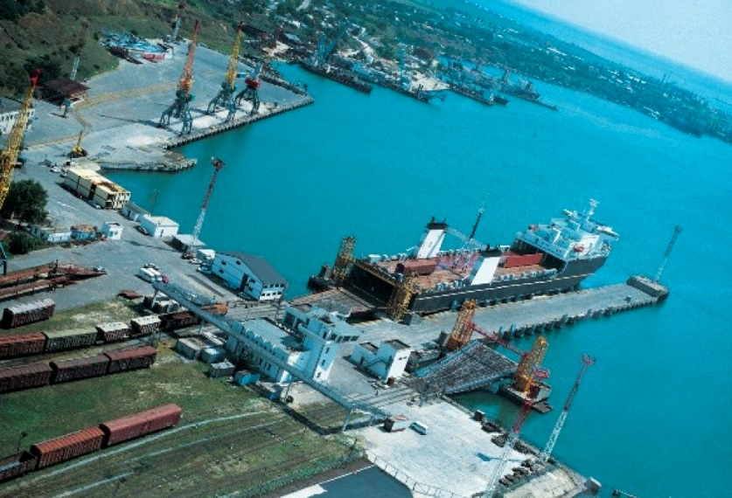
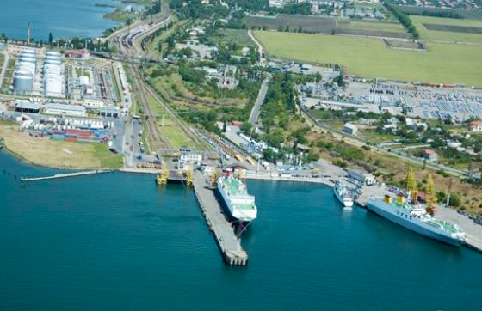
Паромный комплекс порта «Черноморск»

